Slide 1
Catálogo WorkAst
Cooperativa WorkAst alumnos de 4ºE.S.O

Slide 2
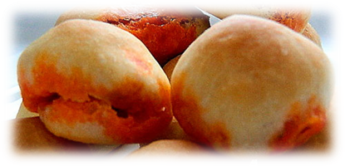
BOLLOS DE CHORIZO:
Ref. 01
Descripción: Deliciosos bollos de pan rellenos de chorizo. Bollos de chorizo, más conocidos como los famosos “Bollos Preñaos” asturianos. Perfectos para disfrutar de la gastronomía asturiana.
Precio: 0,25€ /unidad
Gastos de envío no incluidos.

Slide 3
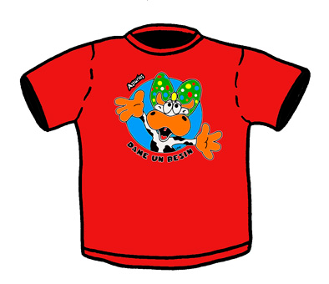
Camisetas:
Ref. 02
Descripción: Camisetas de algodón de diversos colores y condiferentes mensajes graciosos relacionados con Asturias. Tallas: S, M y L
Precio: 15€ /unidad
Gastos de envío no incluidos.

Slide 4
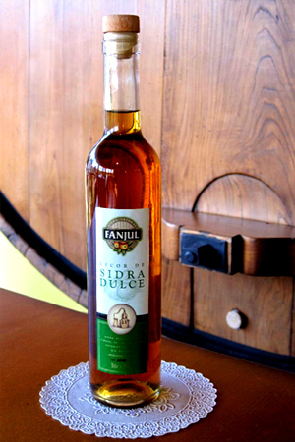
Sidra Dulce:
Ref. 03
Descripción: Bebida típica asturiana que tiene un sabor parecido a la sidra sin alcohol. Está fabricada totalmente en Asturias. Disponible para personas de cualquier edad.
Precio: 1,12€ /unidad (Botella de 75Cl)
Gastos de envío no incluidos.

Slide 5
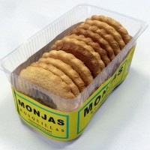
Rosquillas Monjas
Ref. 04
Descripción: Excelentes rosquillas hechas con la receta típica de los conventos asturianos. Ligeras y no demasiado dulces. También son bajas en sal.
Poseen harina de trigo, azúcar, aceite de girasol, huevos, bicarbonato y esencia natural de limón.
Gastos de envío no incluidos.
Precio: 1,73€ /unidad
Gastos de envío no incluidos.

Slide 6
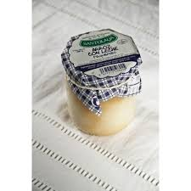
ARROZ CON LECHE
Ref. 05
Descripción: Es un bote de arroz con leche marca Santolaya que contiene un peso neto de 200g. El producto contiene leche, arroz y azúcar, por lo que los alérgicos al gluten y a la lactosa no podrán tomarlo.
Precio: 1,54€ /unidad
Gastos de envío no incluidos.

Slide 7
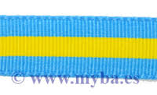
CINTAS BANDERA ASTURIAS
Ref. 06
Descripción: Cinta de primera calidad fabricada en España. Igual por las dos caras. Poliéster 100%
Precio: 2,04 € /unidad
Gastos de envío no incluidos.

Slide 8
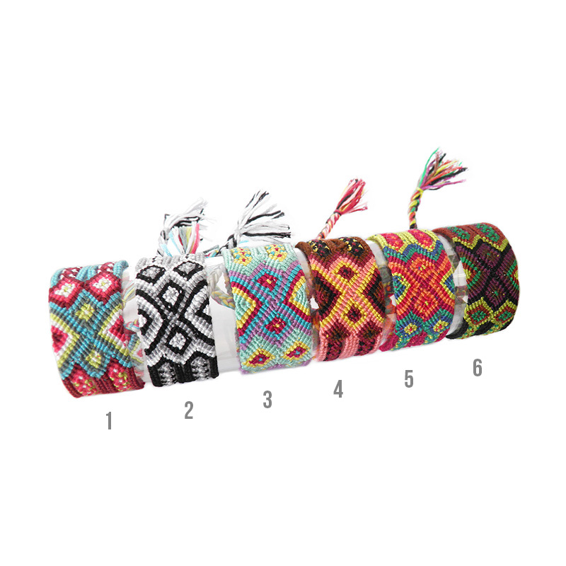
Pulseras étnicas
Ref. 07
Descripción: Pulseras de 20 hilos de algodón de aproximadamente 5cm de ancho y 15cm de largo. Diseños geométricos y étnicos de diversos colores, a elección. Cierre con nudo en la parte posterior.
Precio: 9,93 € /unidad
*A partir de la primera unidad el precio de las posteriores desciende a 6,24€
Gastos de envío no incluidos.

Slide 9
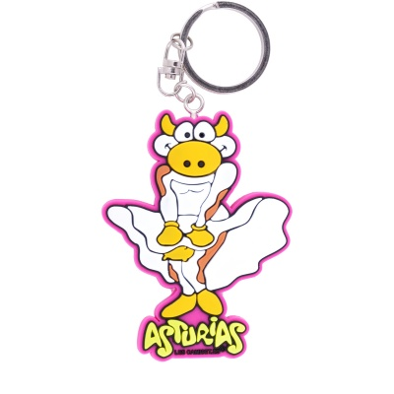
Llaveros Asturianos
Ref. 08
Descripción: Llaveros de goma con el tamaño adecuado para llevarlo a todos los sitios. Formas originales y variadas donde podrás colgar tus llaves, decorar tu mochila, estuches…
Compra llaveros asturianos y lleva la tradición a todos lados
Precio: 3,1 € /unidad
Gastos de envío no incluidos.

Slide 10
CASTAÑAS
Ref. 09
Descripción: Ofertamos castaña común o castaña europea. Nuestro objetivo es ofrecer las castañas naturales 100% y sin tratamientos químicos para su maduración ni coloración.
Cultivadas de modo artesanal con abono e injertos naturales. Manipuladas con esmero en su recogida para no dañarlas, seleccionamos manualmente las de máxima calidad.
Precio: 45 € /15 Kg
Gastos de envío incluidos.

Slide 11
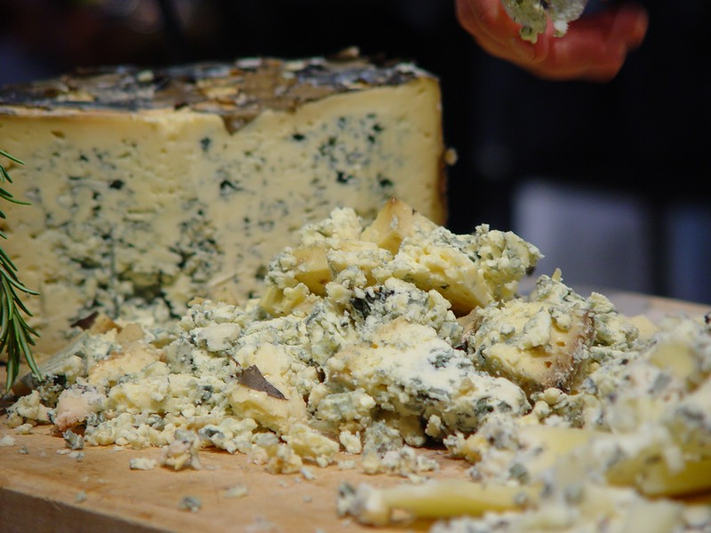
Queso Cabrales D.O.P.
Ref. 10
DescripciónEl Queso D.O.P. "Cabrales" se elabora mayoritaria con las tres leches (vaca, cabra y oveja), siendo por ello, de extraordinaria y destacable calidad.
Tiene una corteza blanda, corte cremoso, y color blanco con pigmentaciones verde-azuladas. En su proceso de elaboración cabe destacar el especial carácter que confiere a este queso su maduración en cuevas naturales de los Picos de Europa.
Sabor intenso y en ocasiones propone toques picantes que lo hacen único.
Fue el primer queso asturiano que logró la Denominación de Origen Protegida (1981).
Se presenta envasado en cuñas de 350 gramos.
Precio: 7,50 € /unidad
Gastos de envío no incluidos.

Slide 12
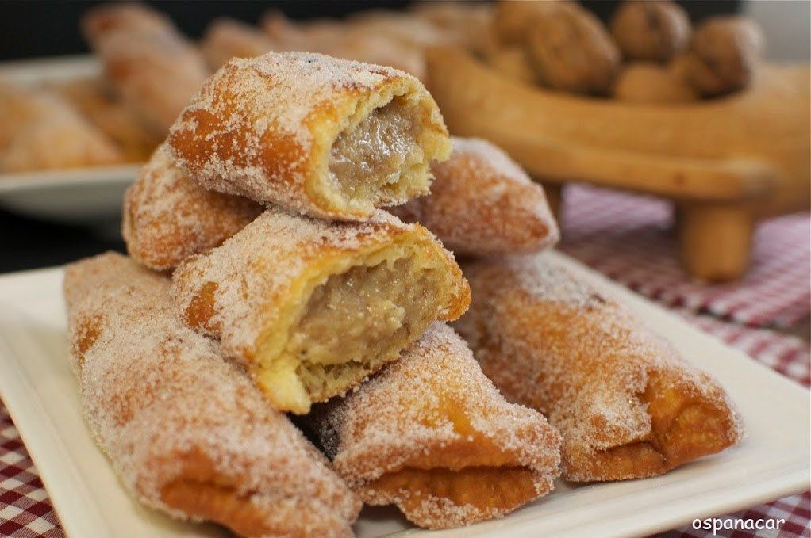
CASADIELLES
Ref. 11
Descripción: Es una mezcla proporcionada de avellana y nueces ligada con mantequilla y envueltas en una fina masa hecha a base de harina de trigo que conforma un producto que se fríe en aceite de oliva virgen extra obteniendo así un regalo para los paladares más exigentes.
Se presentan en un envase de cartón de 6 unidades protegido con plástico para garantizar su conservación.
Uno de los postres asturianos de más tradición y arraigo
Precio: 4,95 € /unidad (media docena)
Gastos de envío no incluidos.

Slide 13
Sudadera Asturias
Ref. 12
Descripción: Sudadera de color negro y blanco con el nombre grabado de Asturias y un símbolo celta en los colores blanco y negro respectivamente.
La sudadera consta de diferentes tallas en las que se encuentran: S-M-L-XL-XXL-XXL
Precio: 27,50 € /unidad
Gastos de envío no incluidos.

